Slide 1



Slide 2

A lei tribal
de Deus
Cultivando Relacionamentos Positivos

Slide 3

“Quando você encontra pessoas que não apenas toleram suas peculiaridades, mas as celebram com gritos alegres de ‘Eu também!’, certifique-se de apreciá-las. Porque esses esquisitos são a sua tribo.”

Slide 4

Nossa tribo pode ser definida como nossa família imediata, nossa família estendida, nossa família da igreja, nossa comunidade ou até mesmo nossa família global. Como mordomos ou gestores de Deus, somos chamados a cuidar bem da nossa tribo e da nossa família. Uma maneira de fazermos isso é encorajando
e cultivando relacionamentos positivos.

Slide 5
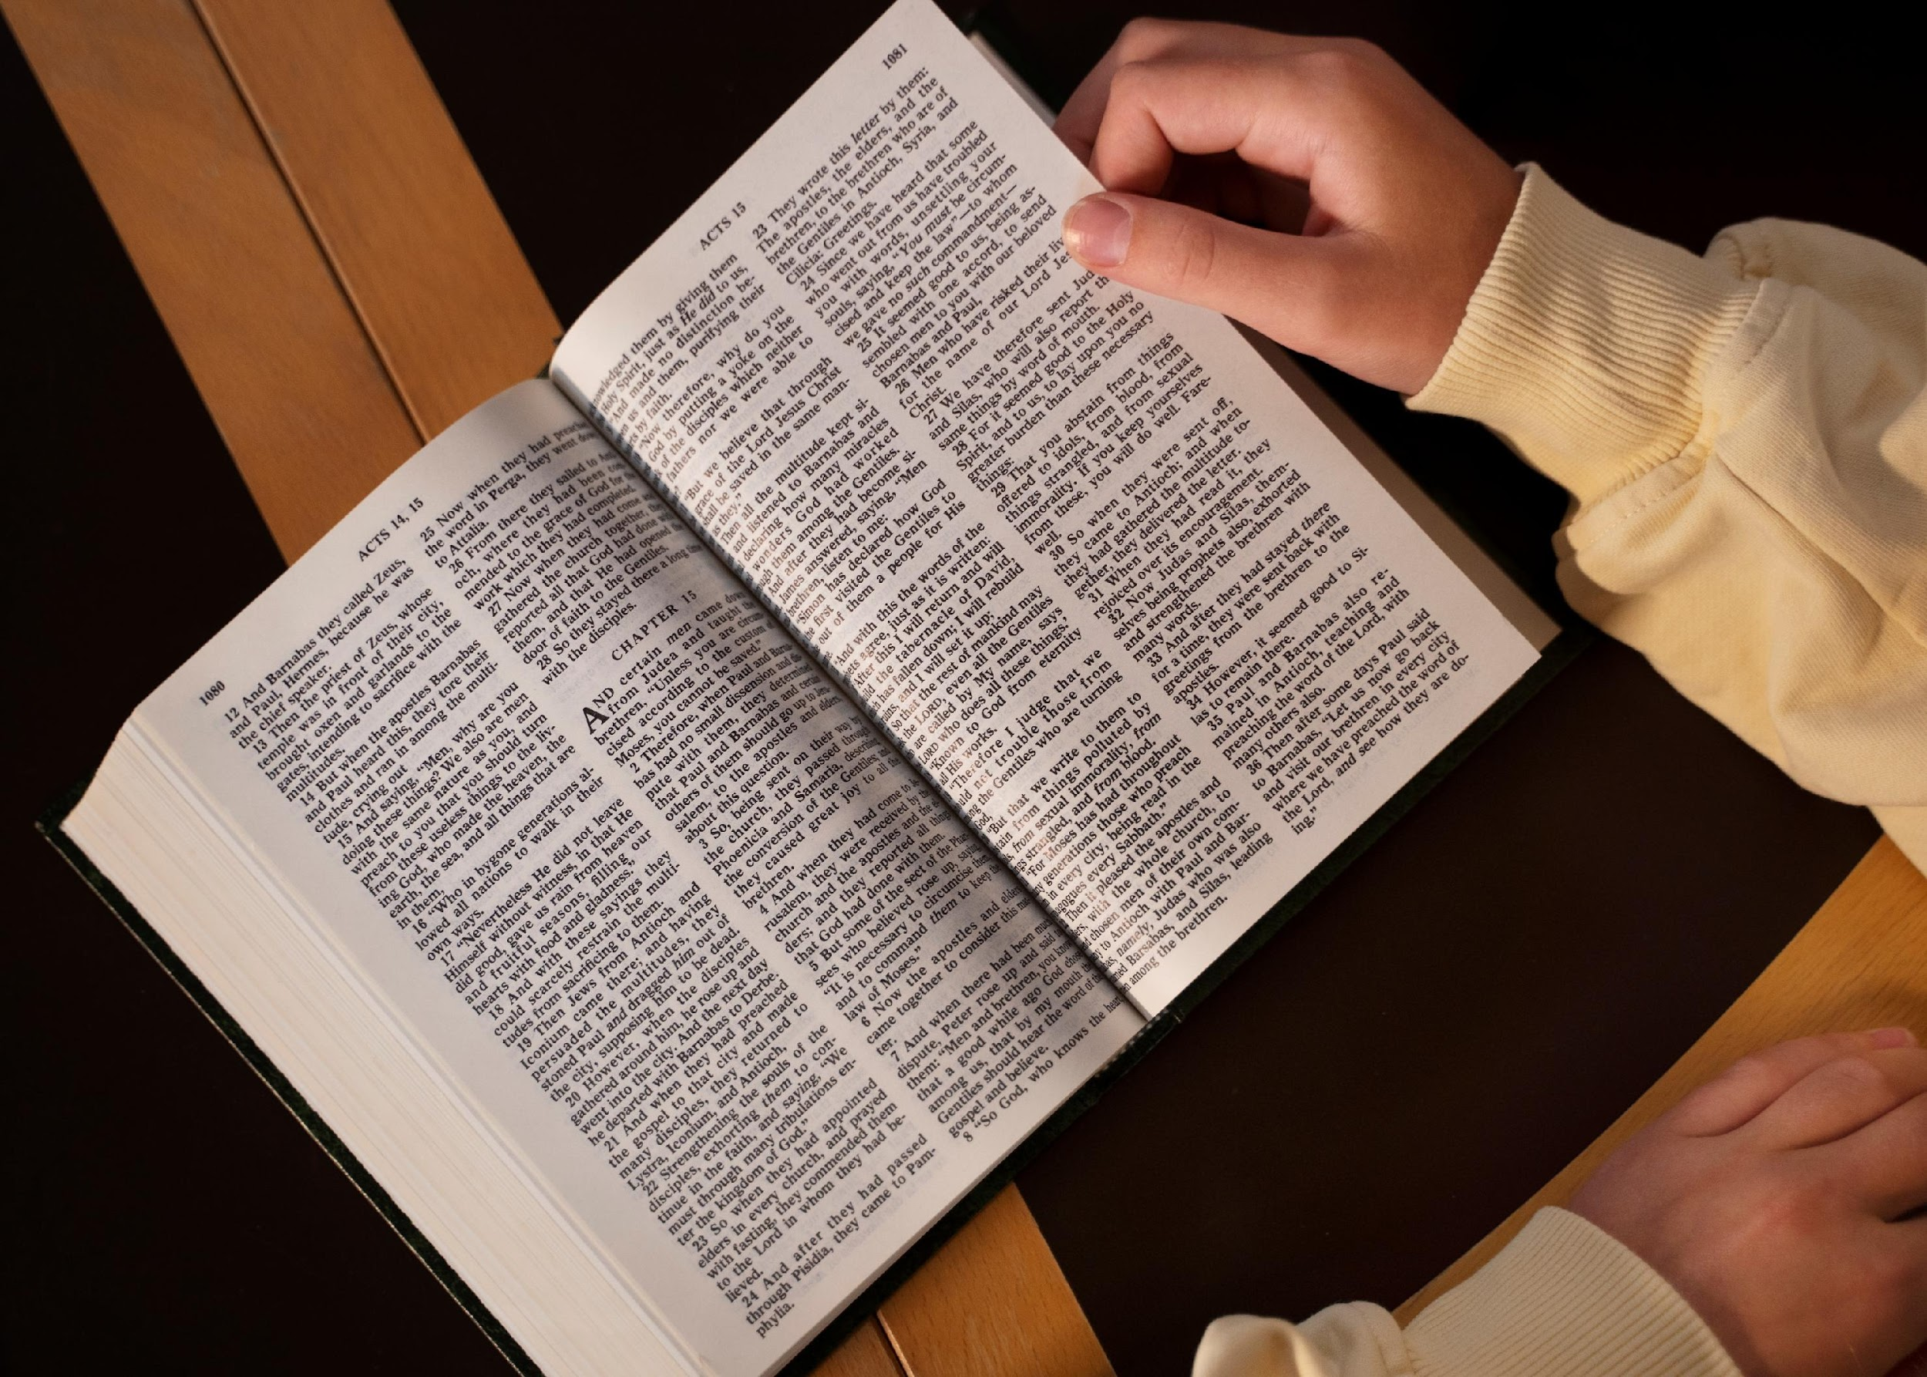

“Não deixemos de reunir-nos como igreja, segundo o costume de alguns, mas encorajemo-nos uns aos outros, ainda mais quando vocês vêem que se aproxima o Dia.”
Hebreus 10:25

Slide 6
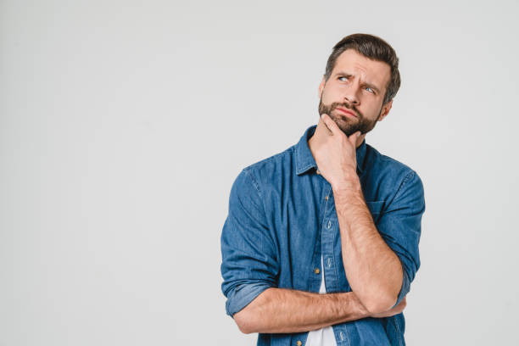

Como posso cultivar
relacionamentos positivos dentro da minha tribo — minha
família imediata, minha família da igreja e minha família global?

Slide 7
Deus diz:
Satanás sugere:
Você é o “guardião do seu irmão”. | Sua prioridade é você mesmo.
Cuide da sua família, especialmente em tempos difíceis. | Podemos deixar que os outros cuidem de si mesmos.
Ame e valorize seu cônjuge assim como Cristo ama a igreja. | Concentre-se em garantir que seu cônjuge cuide de todas as necessidades.
Siga a regra de ouro: “Faça aos outros o que você gostaria que eles fizessem para você”. | É um mundo competitivo, então cuide de si mesmo a qualquer custo.

Slide 8
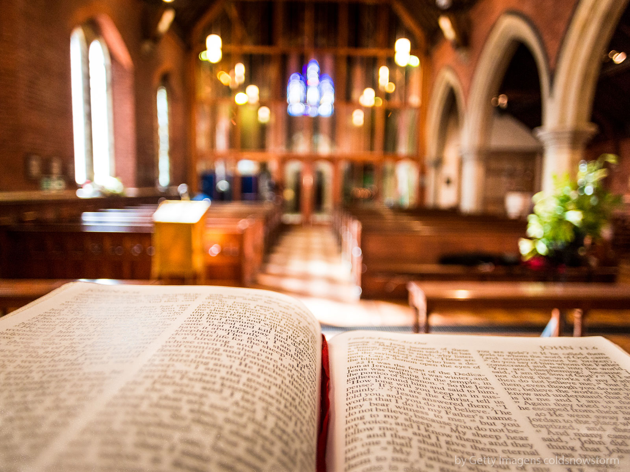
“Se alguém não cuida de seus parentes, e especialmente dos de sua própria família, negou a fé e é pior que um descrente.”
1 Timóteo 5:8

Slide 9
“Nossa obra para Cristo deve começar com a família, no lar. [...] Não existe campo missionário mais importante do que esse.”
O Lar Adventista, p. 35

Slide 10
“O Senhor não vos chamou para que negligencieis o lar [...]. Jamais age Ele desta maneira; jamais o fará.”
O Lar Adventista, p. 246

Slide 11
A regra de Ouro:
“Tudo quanto, pois, quereis que os homens vos façam,
assim fazei-o vós também a eles; porque esta é a Lei e os Profetas.”
Mateus 7:12

Slide 12
Cuidar das Nossas Palavras:
“Não saia da vossa boca nenhuma palavra torpe, e sim unicamente a que for boa para edificação, conforme a necessidade, assim transmita graça aos que ouvem.”
Efésios 4:29

Slide 13
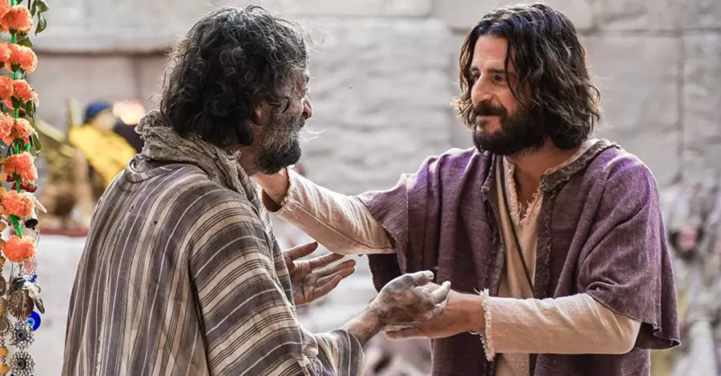
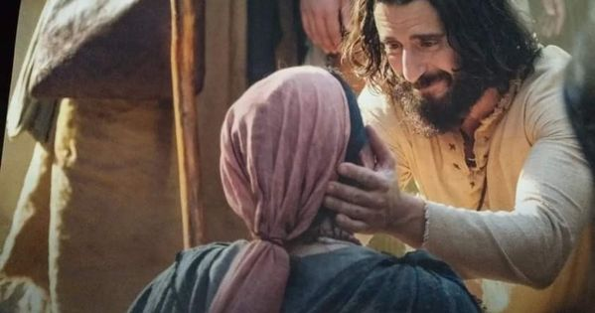
Amar como Jesus:
“Se alguém disser: Amo a Deus, e odiar a seu irmão, é mentiroso; pois aquele que não ama a seu irmão, a quem vê, não pode amar a Deus, a quem não vê. Ora, temos, da parte dele, este mandamento: que aquele que ama a Deus ame também a seu irmão.”
1 João 4:20, 21

Slide 14
“Não é a posição terrena, nem o nascimento, nem a nacionalidade, nem os privilégios religiosos, o que prova ser membro da família de Deus; é o amor, um amor que envolve toda a humanidade.”
O Maior Discurso de Cristo, p. 75

Slide 15
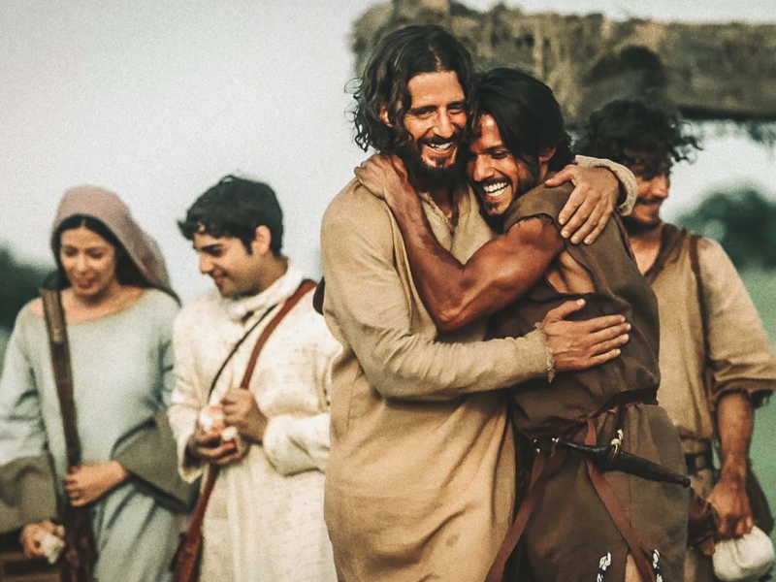
Amar Pessoas e Não Coisas:
Em uma época que se ama as coisas e se usa as pessoas, devemos amar as pessoas e usar as coisas.

Slide 16
Jesus usou coisas para amar as pessoas. Ele usou lama para amar um homem cego; Ele usou areia para amar uma mulher adúltera; Ele usou água e potes de barro para amar um casal recém-casado; Ele usou pães e peixes para amar uma multidão faminta; Ele usou Seu manto para amar uma mulher com hemorragia; e, finalmente, Ele usou uma cruz e três pregos para construir uma ponte de amor.

Slide 17



